Slide 1
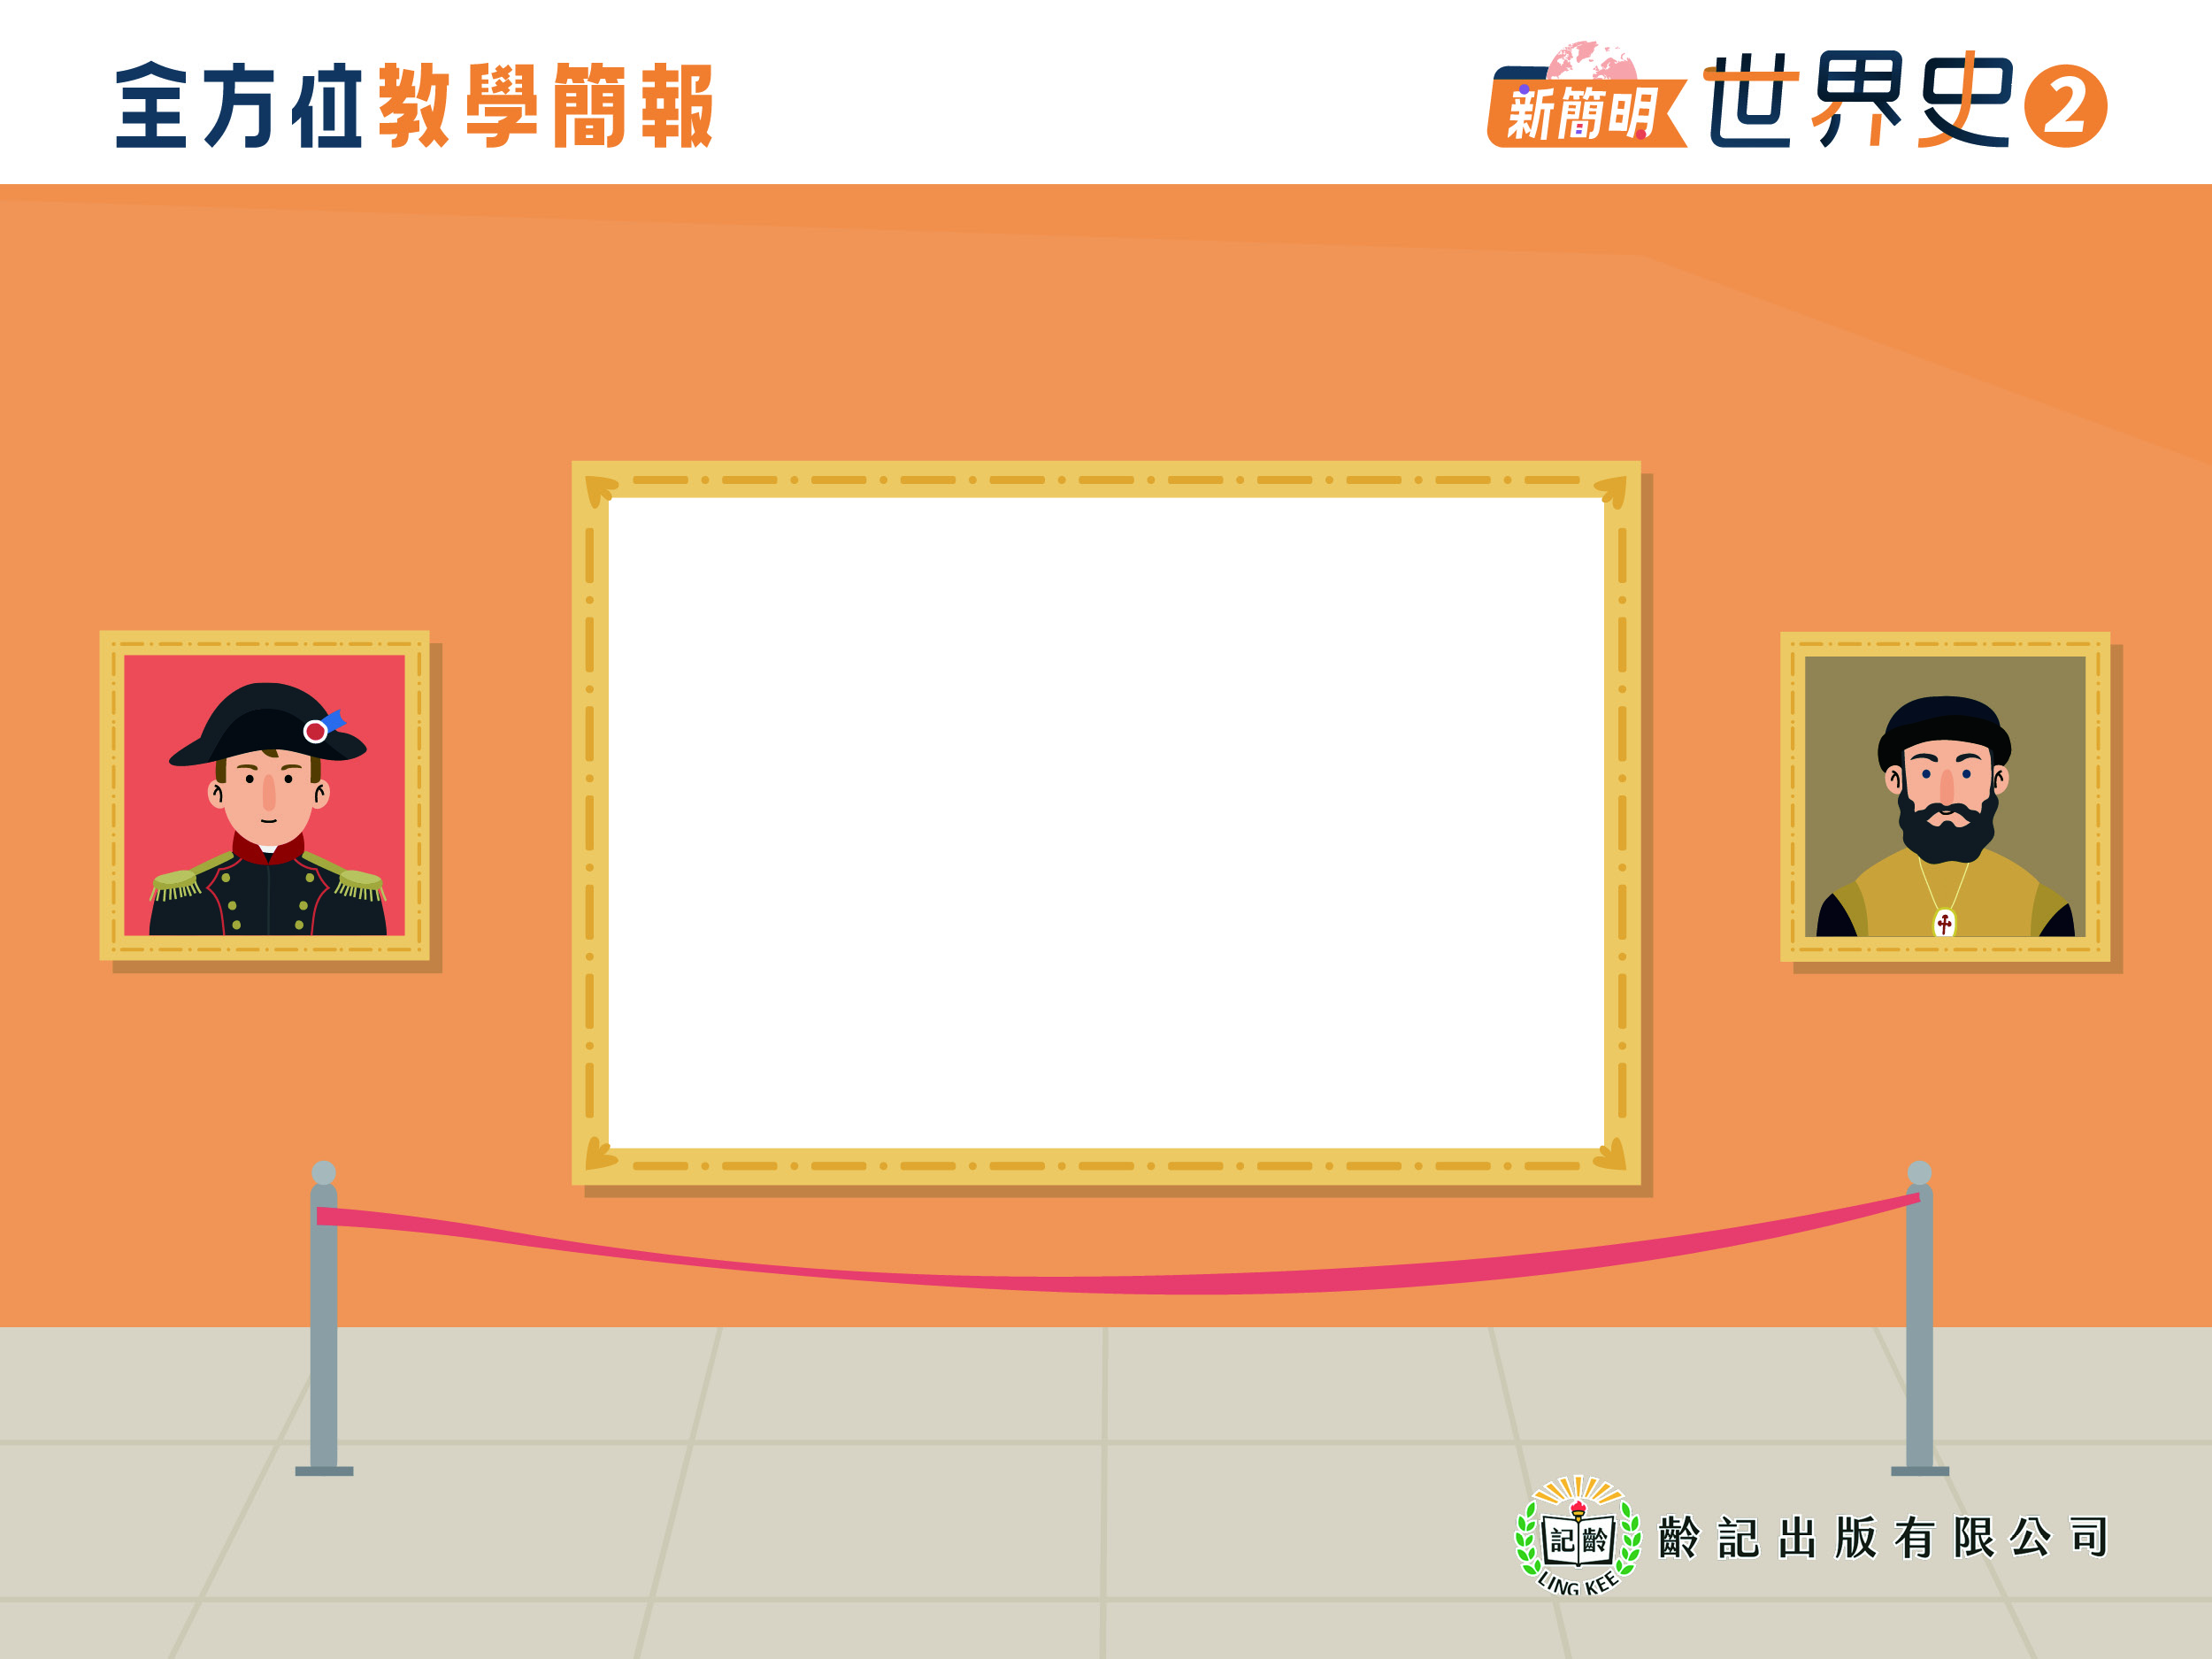
課題5 近代歐洲的興起
I 從神本走向人本：
文藝復興與宗教改革
文藝復興(1)
2上，頁4-10

Slide 2


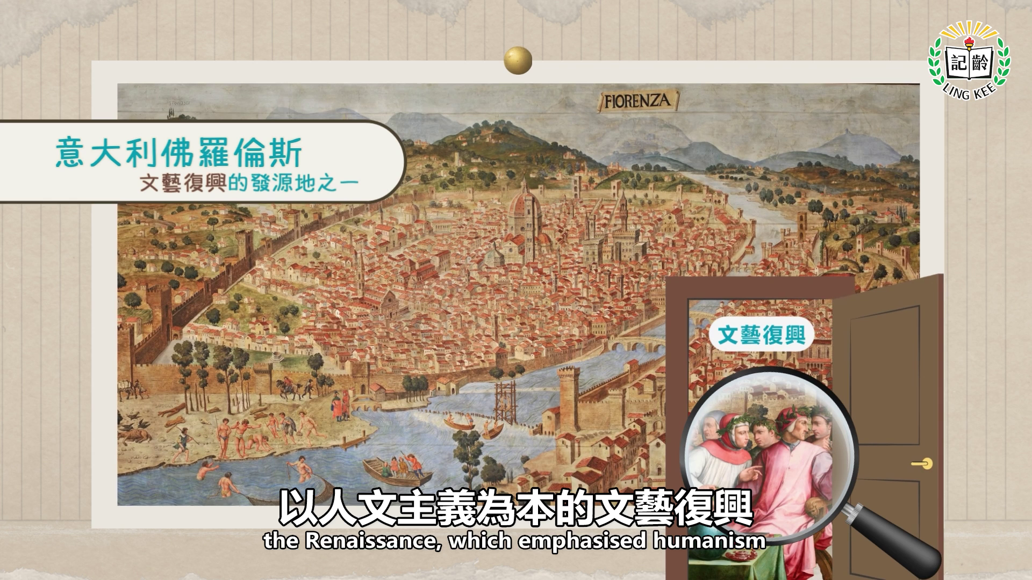

課題5
2上，頁6-99

Slide 3

2上，頁4
如何解讀畫作？
透過觀察現存的畫作，了解前人的思想和生活
留意細項
 | 例子
文字 | 標題、 資料介紹、人物對話
人物 | 年齡、 性別、服飾、動作
時間 | 繪畫時間、畫作主題發生的時間
地點 | 畫中事件發生的地點
物品 | 建築物、食物、工具、裝飾

Slide 4
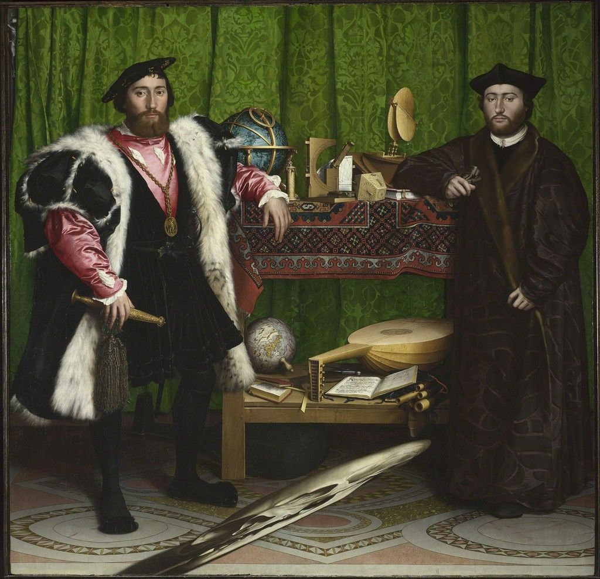
2上，頁4
時間︰畫作完成的具體年份
文字︰資料介紹反映畫作的創作者、面世的年代、題材
德國畫家霍爾班在1533年完成的畫作，題為《使節》。

Slide 5
2上，頁4
人物︰一位學者與一位使節會面
物品︰桌子上放置各種科學儀器、地球儀及書籍等
德國畫家霍爾班在1533年完成的畫作，題為《使節》。

Slide 6

2上，頁4
值得注意的是，畫作的內容可能帶有畫家對歷史事件或人物的個人觀點，未必是客觀的史實。
以下哪些是對上圖的正確描述？（加✓號）
畫作在14世紀出版。
畫作的作者來自英國。
畫中出現望遠鏡。
畫作出版的時候，歐洲人已認識到地球的形狀大致是一個球體。

Slide 7
2上，頁5
怎樣分析數據資料？
數據的分類有許多種，包括直線圖、棒形圖、折線圖、圓形圖等。
首先要注意圖表的標題和座標，了解其主題和內容。
留意數據的變化和趨勢。
折線圖

Slide 8
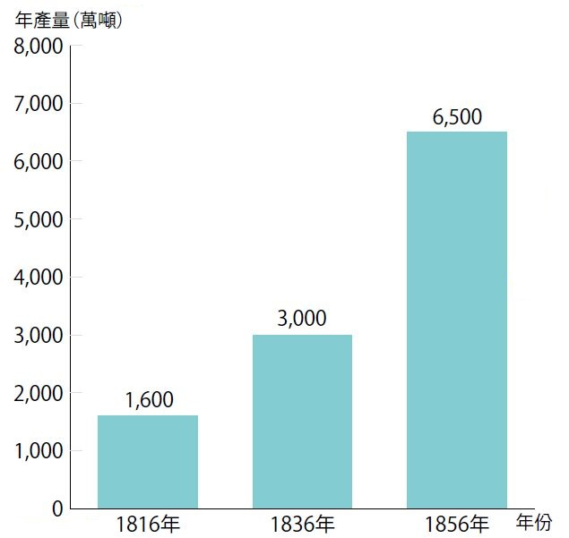
2上，頁5
標題︰顯示圖表數據的主題、相關時期、地點和人物等
1816-1856年間英國煤年產量
數據︰從多角度分析數據，留意其中最具代表性的項目（如最大、最少），數據的變化幅度和趨勢，兩軸之間的關係

Slide 9
2上，頁5
1816-1856年間英國煤年產量
座標︰通常提及到單位，顯示在數據的橫軸和直軸

Slide 10

2上，頁5
答題小貼士
留意題目提及的時期。
留意題目要求回應的數據
作答時引用數據。
常見的趨勢用語
上升 / 增加
下降 / 減少
維持不變
由 _____ 至 _____
持續 / 一直

Slide 11
2上，頁5
1. 上圖與哪個國家的煤產量有關？
2. 1816年，該國的煤產量有多少？
3. 試指出該國在1816-1856年間煤年產量的趨勢。
年間， 的煤年產量持續
。
英國
1600萬噸
1816-1856
英國
上升

Slide 12

課題5
2上，頁6
文藝復興如何促成人文主義的出現？

Slide 13
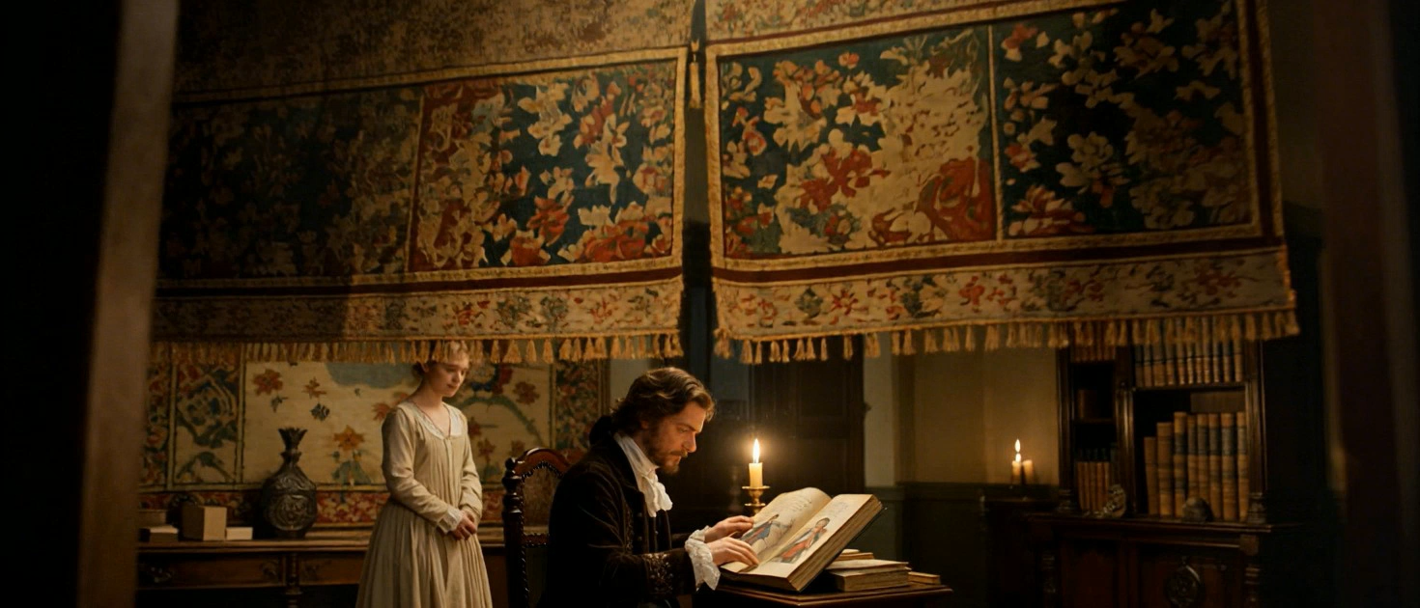

課題5
2上，頁6
14 -17世紀，歐洲發生了一場名為「文藝復興」的文化革新運動。
這場運動最先源於意大利各城市，後來向歐洲各地傳播。

Slide 14
課題5
2上，頁6
原意︰「恢復」或「重生」
復興古希臘、古羅馬文明
在古典文明上加以創新
文藝復興
歐洲逐步過渡至
近代的新時期

Slide 15

i. 文藝復興出現的背景
2上，頁6-7

Slide 16
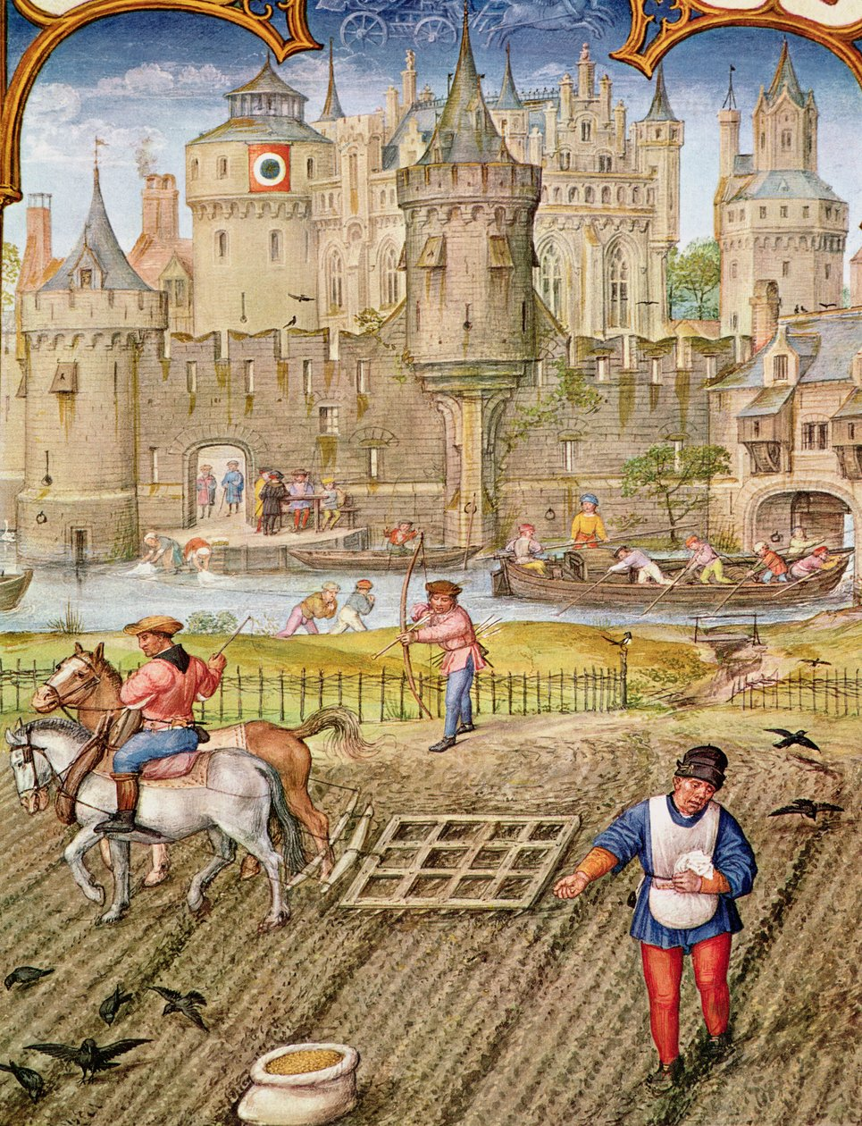
課題5
2上，頁6
中古時代後期，隨着歐洲封建社會開始衰落，教會對當時各國的政治、經濟、教育影響力日弱。
描繪歐洲封建社會莊園生活的畫作

Slide 17
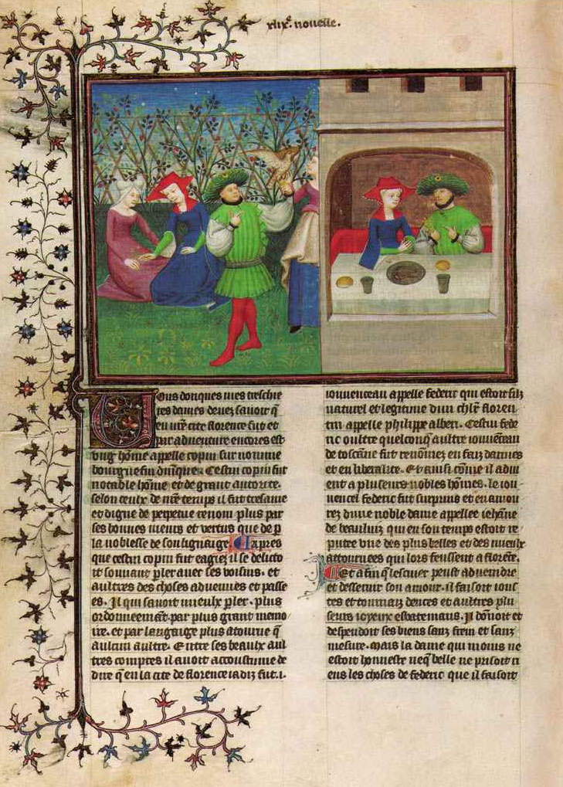
課題5
2上，頁6
農民離開莊園，到自治城市定居。
許多大學興起，人們開始研習新興的實用科學。
文藝復興時期的文學經典《十日談》

Slide 18
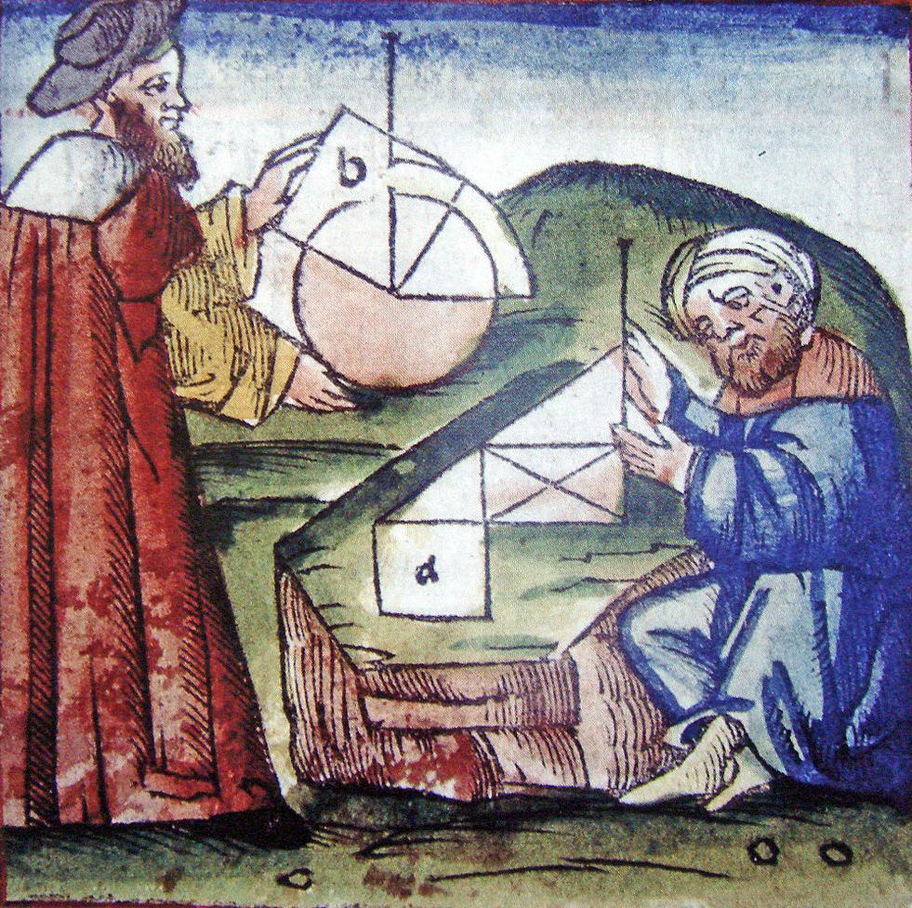
課題5
2上，頁6
伊斯蘭文明逐漸傳入歐洲，帶來天文學及醫學等方面的新知識，也有助促成文藝復興的發生。
描繪中古時代歐洲與穆斯林數學家互相交流的畫作

Slide 19
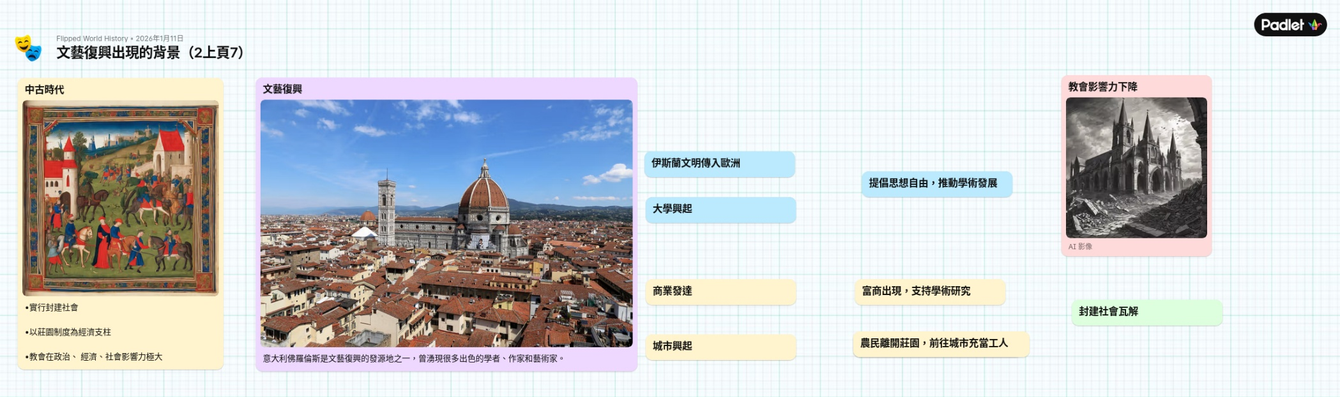

課題5
2上，頁7
文藝復興出現的背景

Slide 20
ii. 文藝復興
發源於意大利的原因
2上，頁8-10

Slide 21
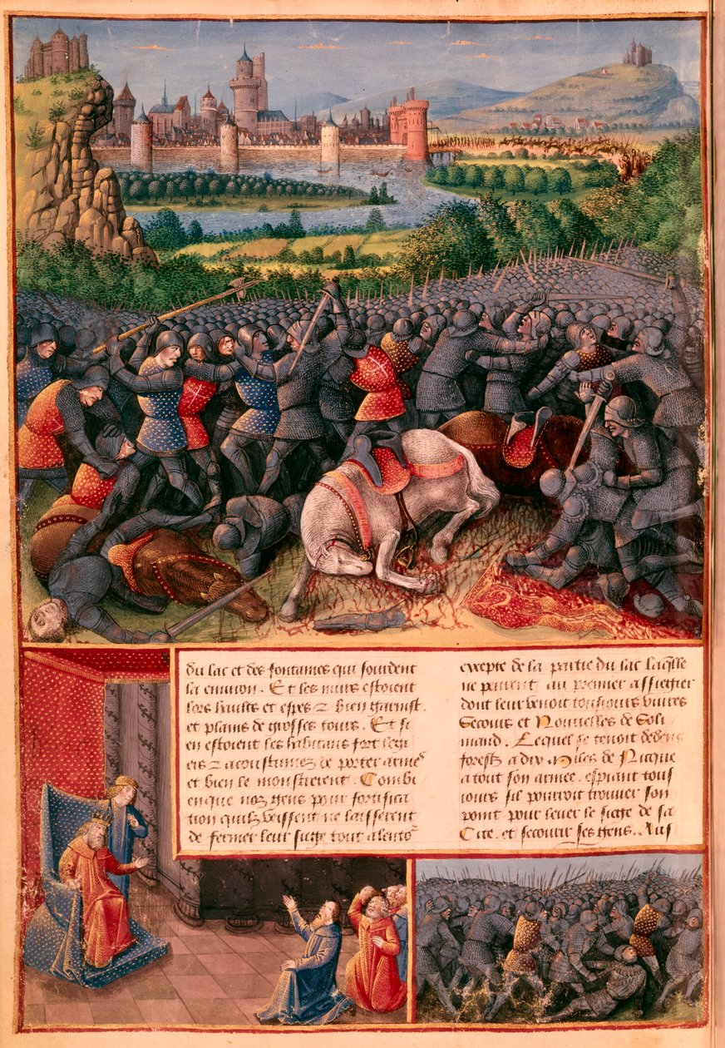
課題5
2上，頁8
海外貿易發達
11-13世紀，歐洲各國對西亞、北非等地發動多次十字軍東征，大大促進了東、西方之間的貿易發展。
描繪十字軍東征的畫作

Slide 22
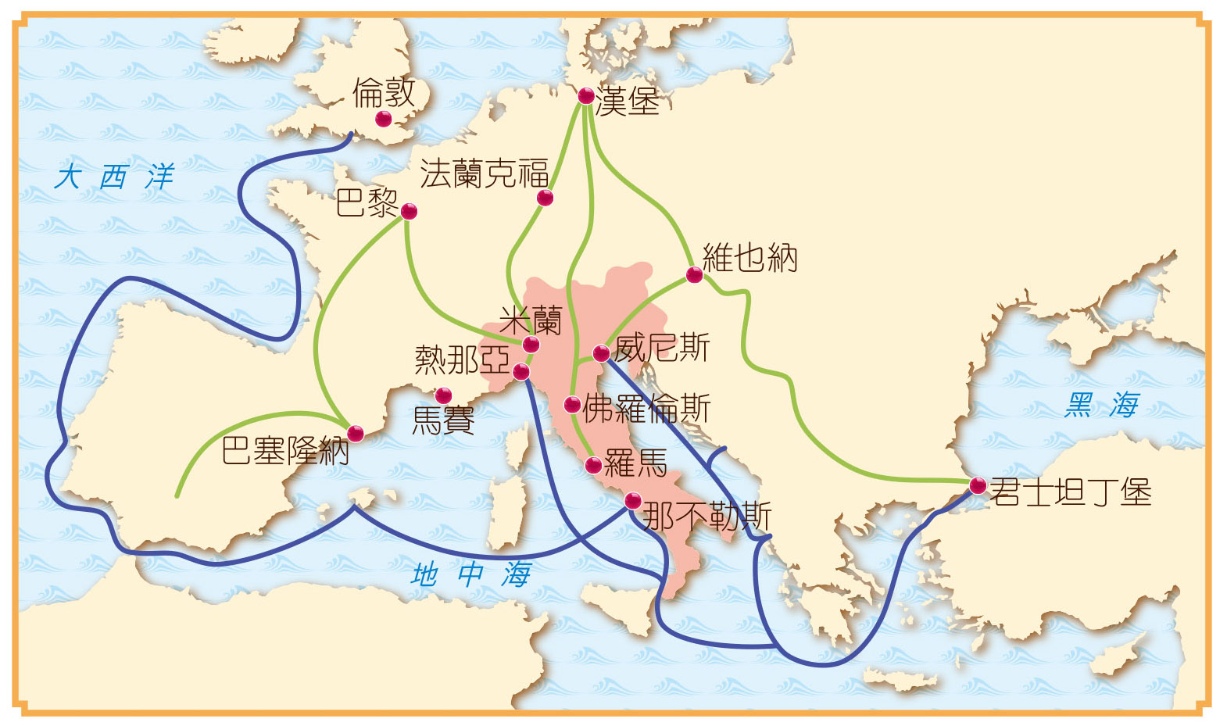
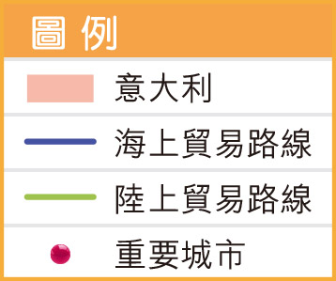


課題5
2上，頁8
由於意大利位處歐洲大陸的中心，不少意大利城市如威尼斯、熱那亞和佛羅倫斯等的商業貿易十分繁盛。
14世紀意大利貿易路線圖

Slide 23

課題5
2上，頁8
根據地圖，意大利如何成為歐洲與東方貿易之間的中介人？
意大利位處（歐洲 / 亞洲）的中心，往東可前往（君士坦丁堡 / 倫敦），往西則可通往各個重要的西歐和中歐城市。另一方面，意大利位處（黑海 / 地中海）的中央，商人可經由海路從意大利前往北非。

Slide 24
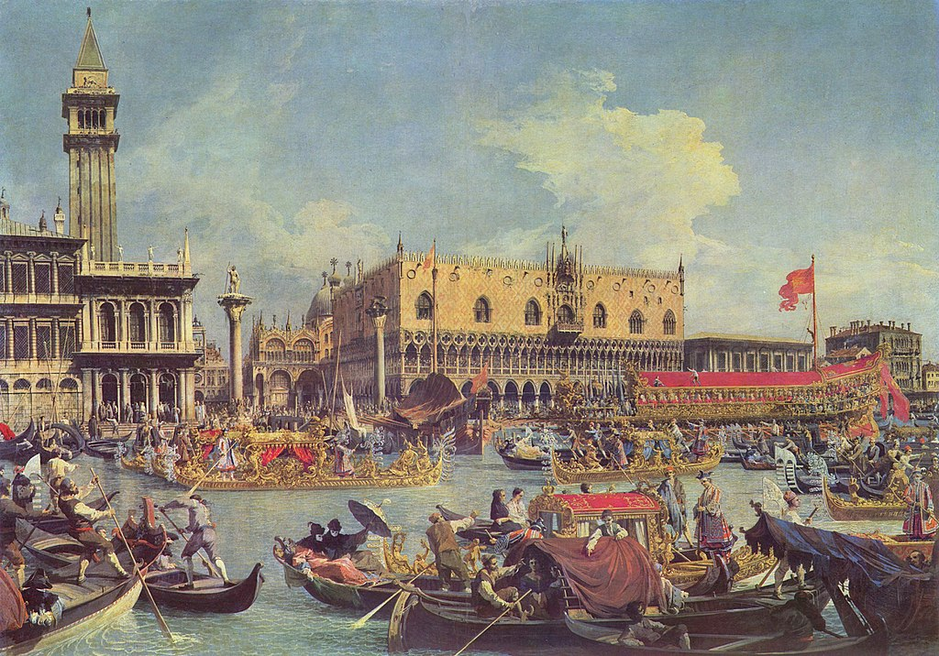
課題5
2上，頁8
富裕的經濟生活為學術研究和文藝創作，提供了理想的物質條件。
描繪文藝復興時期威尼斯港口繁華盛況的畫作

Slide 25
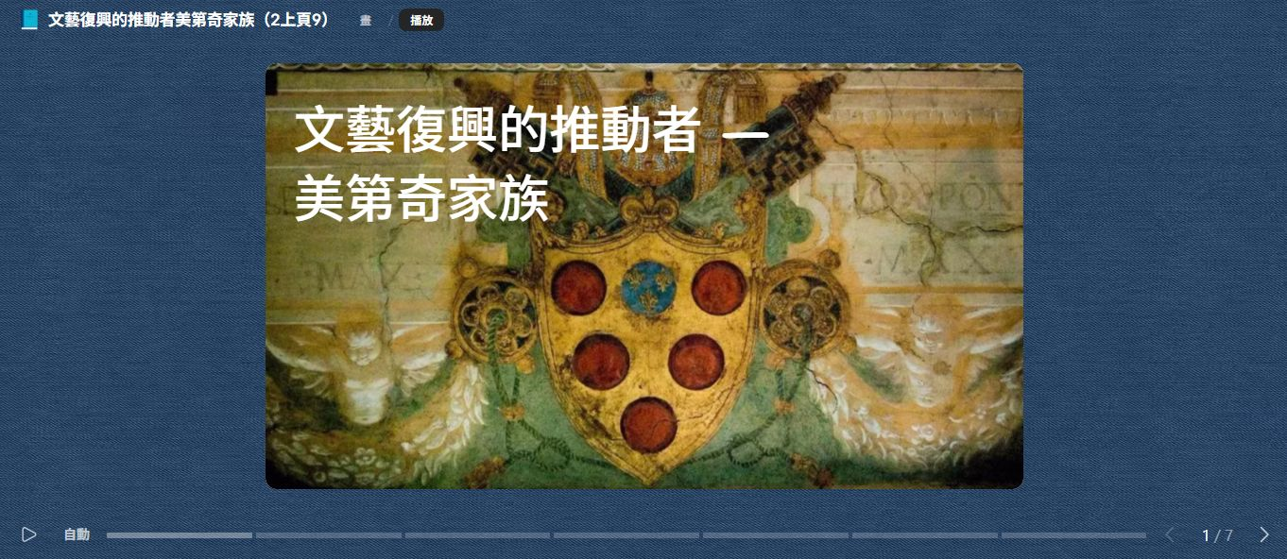
課題5
2上，頁9
2 富商資助
意大利富商熱衷以重金贊助文藝、科學的發展。
其中最有名的是佛羅倫斯的美第奇家族。
文藝復興的推動者—美第奇家族

Slide 26
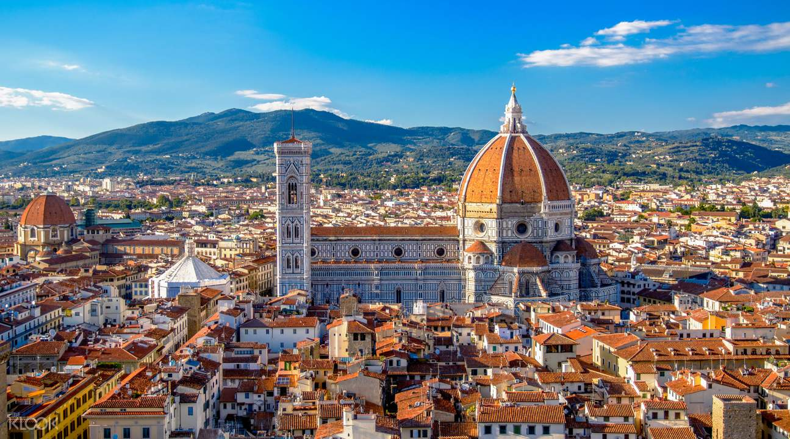
課題5
佛羅倫斯今貌
2上，頁9
在他們的支持下，佛羅倫斯一度成為意大利文藝復興的中心。

Slide 27
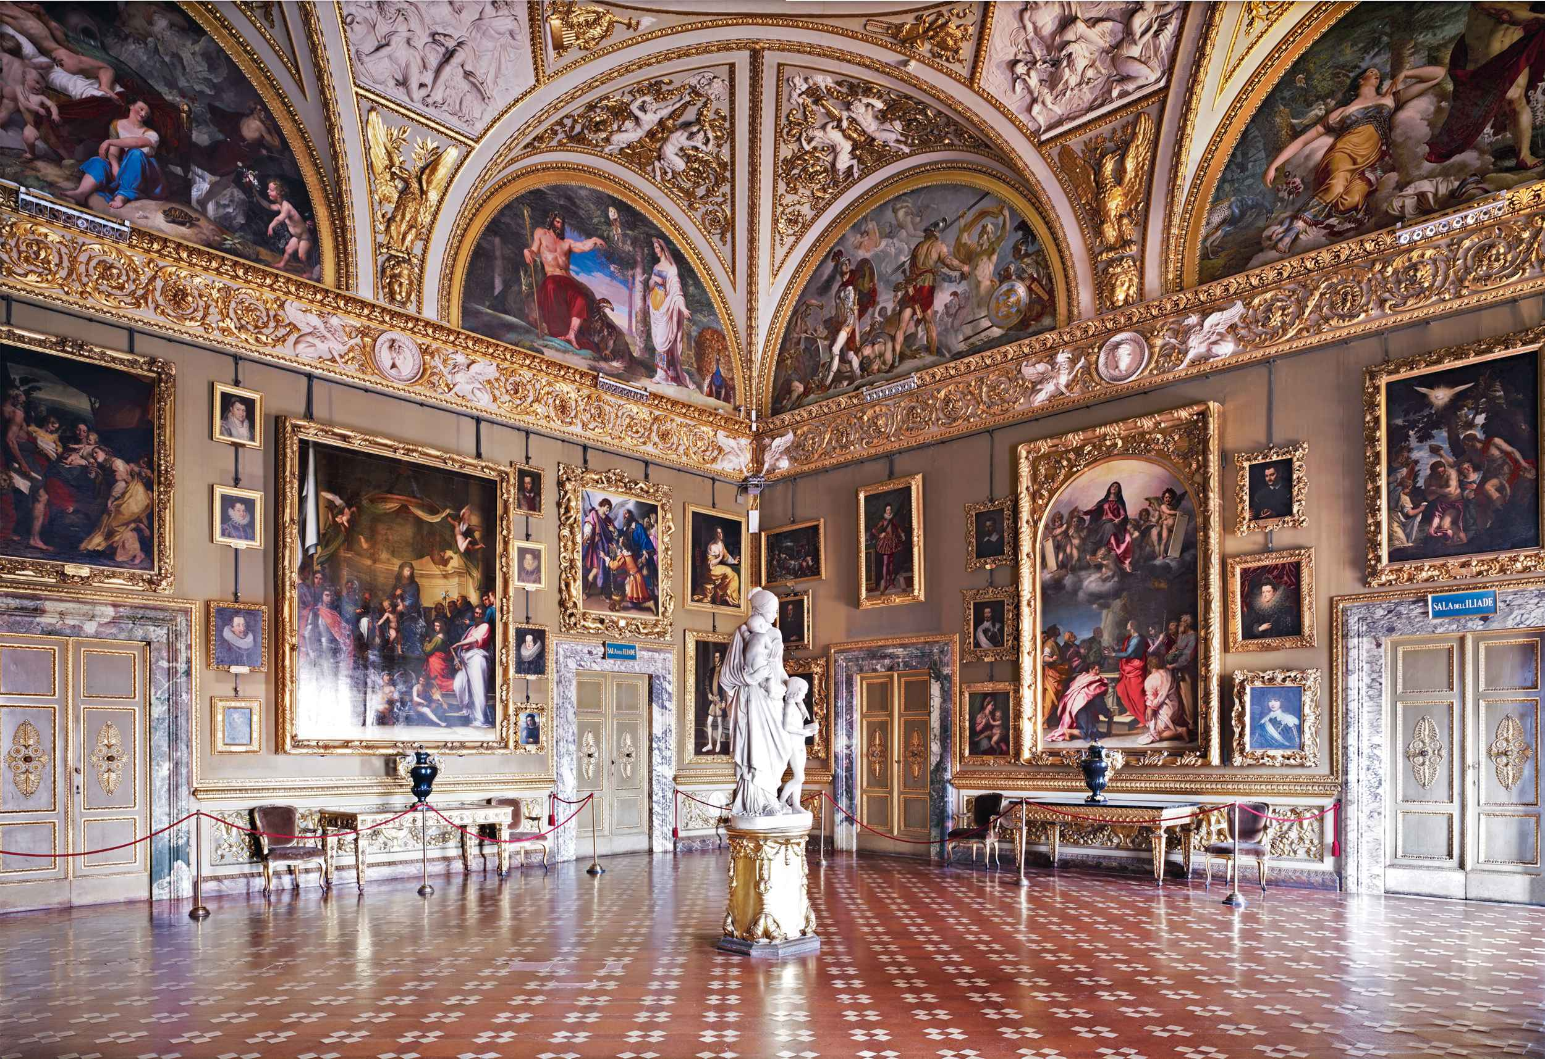
課題5
2上，頁9
美第奇家族的彼提宮
1
圖片反映美第奇家族過着怎樣的生活？
熱愛藝術，追求高質素的生活。

Slide 28
課題5
2上，頁9
美第奇家族的彼提宮
2
試推論他們的生活如何推動文藝復興的發展。
他們贊助文化活動，鼓勵了文藝創作的風氣。

Slide 29
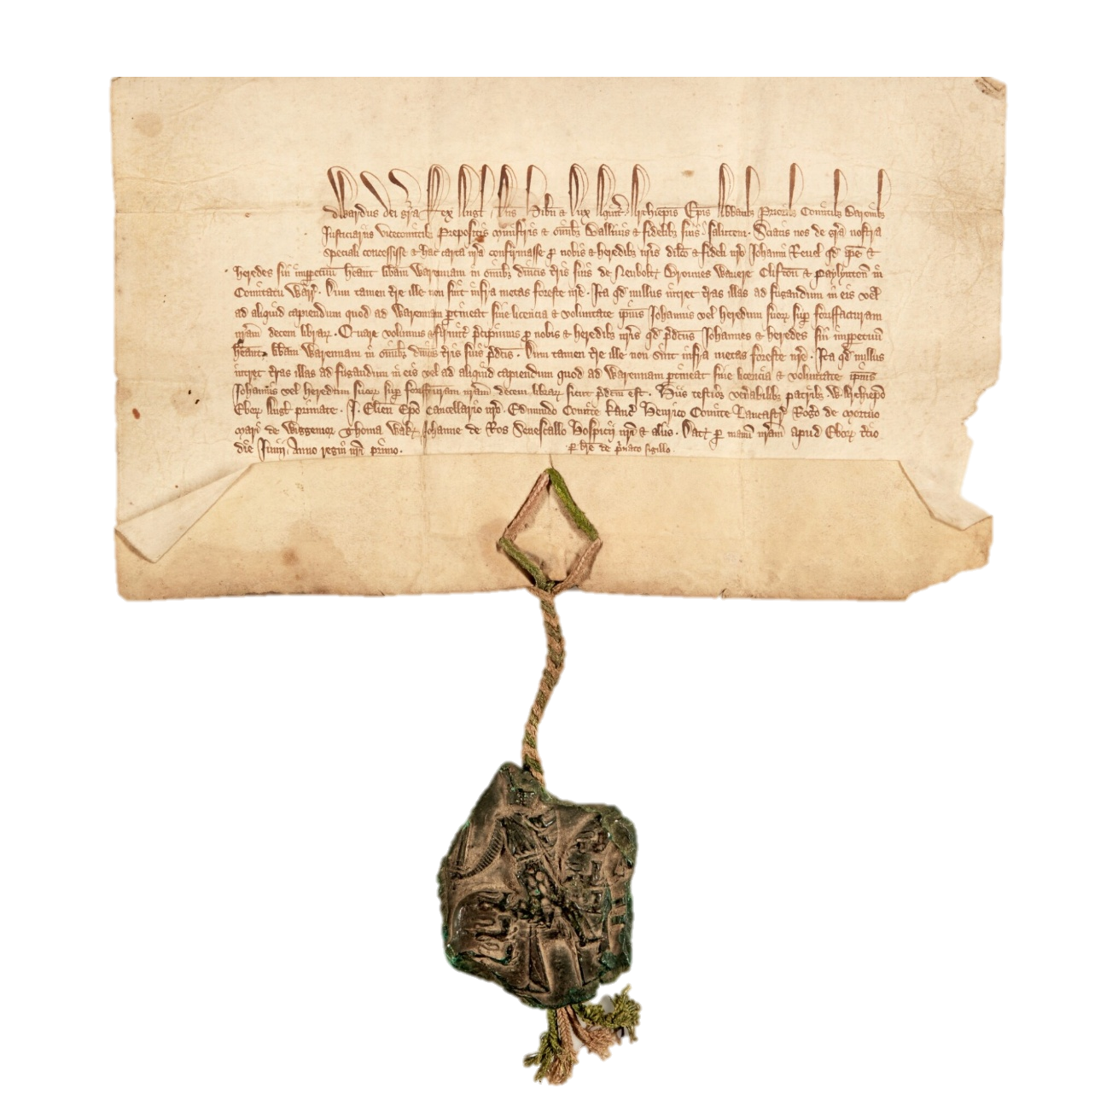
課題5
2上，頁10
3 城市享有自治
中古時代後期，意大利城市的富商透過繳納金錢，從貴族領主手中取得城市自治權。
中古時代的資產階級用錢向領主
取得特許狀，以獲取城市的自治權。

Slide 30
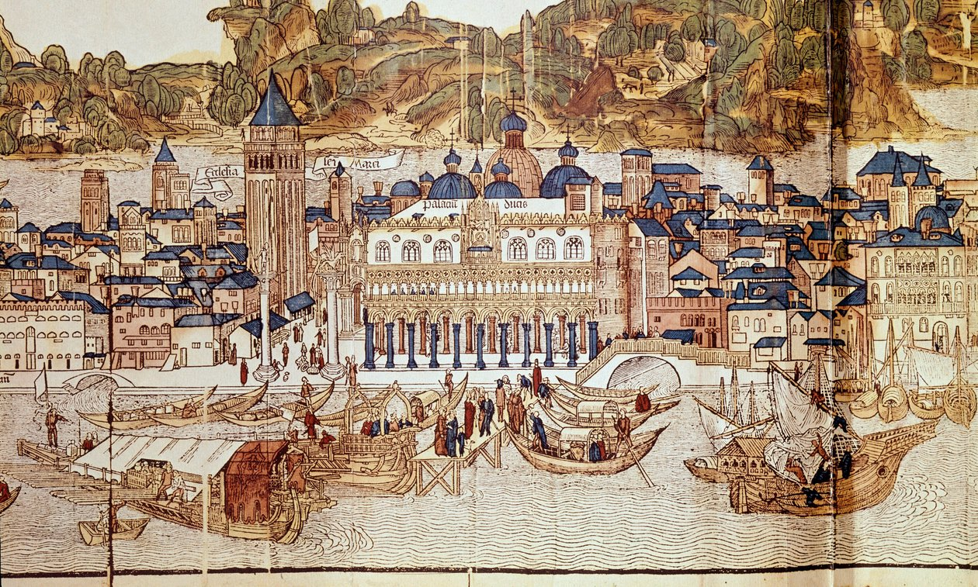
課題5
2上，頁10
因此，意大利人在思想上較少受限制，傾向自由，敢於創新。
描繪15世紀威尼斯的畫作

Slide 31
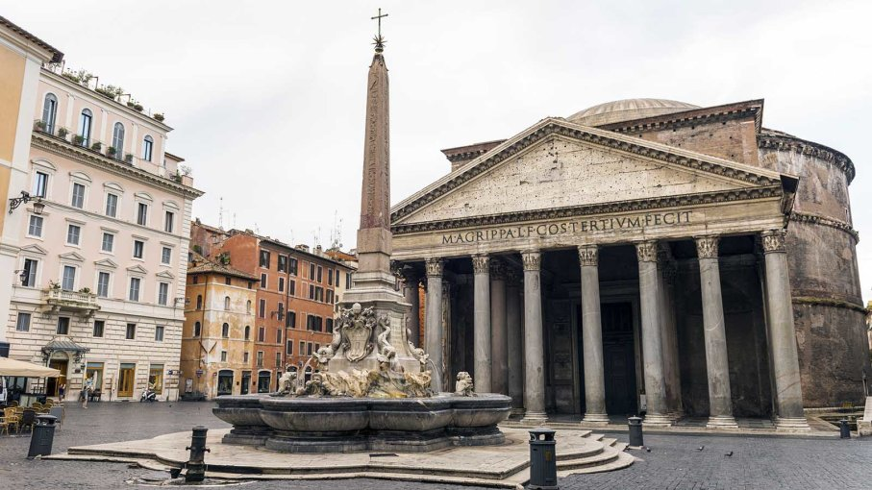
課題5
2上，頁10
4 古典文明的文化遺產
意大利是繼承古希臘、古羅馬文明之故鄉，有着豐富的歷史遺蹟和遺物。
位於意大利羅馬的班帝昂廟

Slide 32
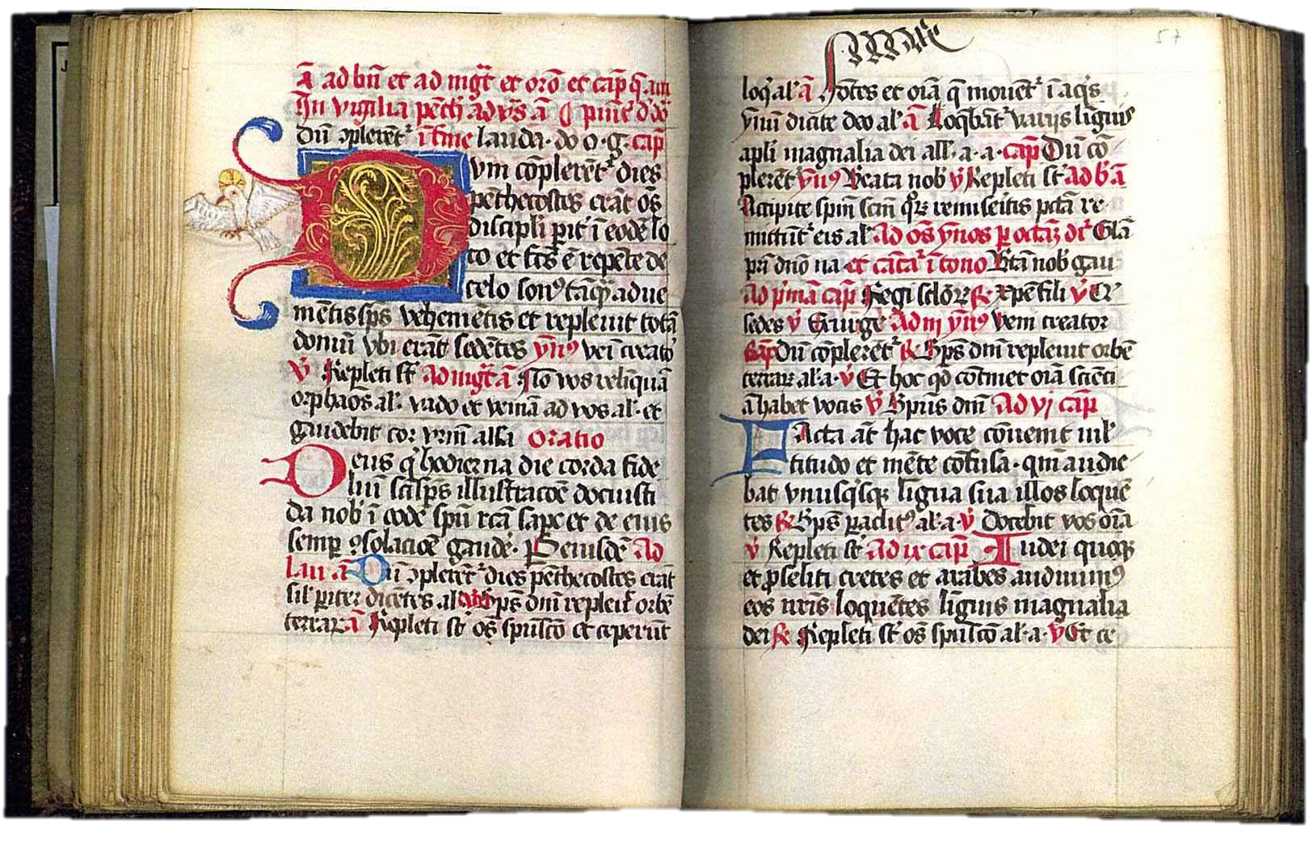
課題5
2上，頁10
1453年東羅馬帝國滅亡後，大批學者逃亡到意大利。
他們攜來許多希臘文、拉丁文的典籍，於是掀起了研究古典文明的新熱潮。
中古時代的拉丁典籍

Slide 33
課題5
2上，頁10
你認為意大利對文藝復興時期的學者有甚麼吸引力？
意大利的城市富裕，能支持文藝發展。／當地富商美第奇家族積極支持文藝發展。／意大利人擁有豐富的文化遺產，有助學術研究。（任選一項）

Slide 34

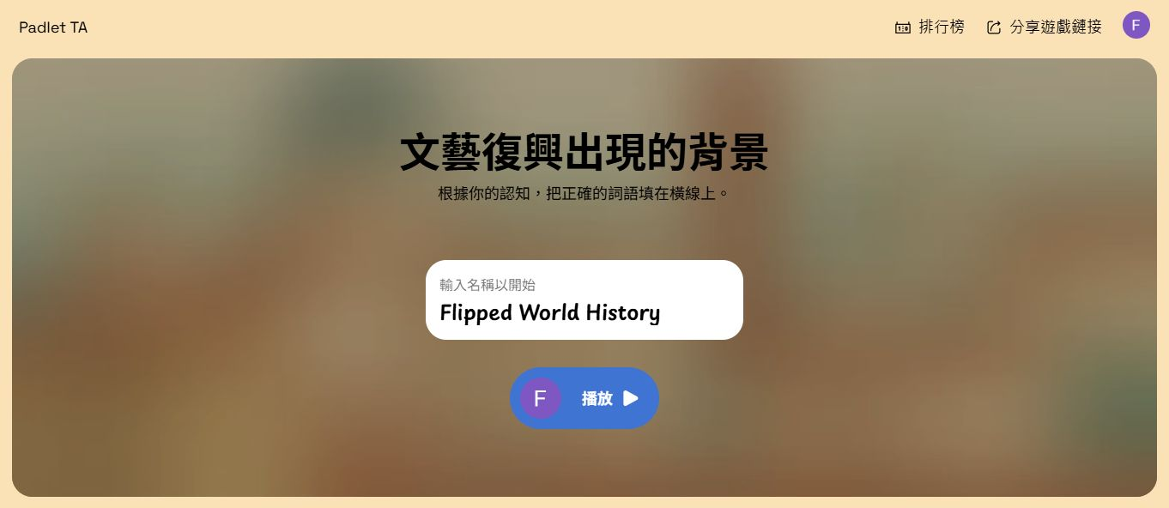

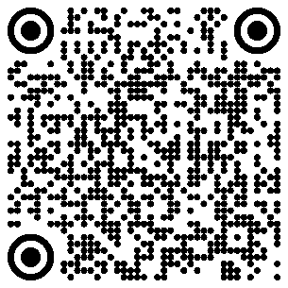
課題5
2上，頁4-10

